Slide 1
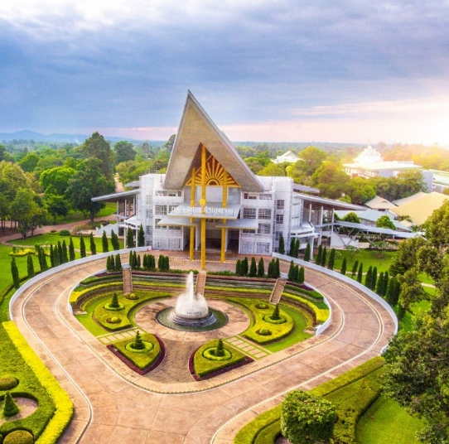

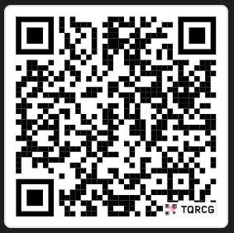
ประชุมจัดทำคำรับรองปฏิบัติราชการของสำนักงานอธิการบดี
ประจำปีงบประมาณ พ.ศ. 2569
วันอังคารที่ 23 กันยายน 2568 เวลา 10.00 – 12.00 น.
ณ ห้องประชุมพุทธชาด ชั้น 3 อาคาร 10 มหาวิทยาลัยราชภัฏสกลนคร
https://po.snru.ac.th/th/topics/19166

Slide 2
ระเบียบวาระการประชุม
ระเบียบวาระที่ 1 เรื่องที่ประธานแจ้งให้ทราบ
หนังสือมหาวิทยาลัยเรื่อง การจัดทำคำรับรองการปฏิบัติราชการของส่วนราชการภายในมหาวิทยาลัยราชภัฏสกลนคร
ประจำปีงบประมาณ พ.ศ. 2569
ระเบียบวาระที่ 2 เรื่องรับรองรายงานการประชุม
-ไม่มี-
ระเบียบวาระที่ 3 เรื่องสืบเนื่อง
-ไม่มี-
ระเบียบวาระที่ 4 เรื่องเสนอเพื่อทราบ
ปฏิทินการดำเนินการทบทวนแผนปฏิบัติราชการและงบประมาณรายจ่าย สำนักงานอธิการบดี ประจำปีงบประมาณ พ.ศ. 2569
ระเบียบวาระที่ 5 เรื่องเสนอเพื่อพิจารณา
5.1 พิจารณาตรวจสอบแก้ไข/เพิ่มเติม รายละเอียดตัวชี้วัดคู่มือการประเมิน ผลการปฏิบัติราชการตามแผนปฏิบัติราชการและงบประมาณรายจ่ายของมหาวิทยาลัยราชภัฏสกลนคร ประจำปีงบประมาณ พ.ศ. 2569
5.2 พิจารณาจัดทำคำรับรองการปฏิบัติราชการของสำนักงานอธิการบดี ประจำปีงบประมาณ พ.ศ. 2569
ระเบียบวาระที่ 6 เรื่องอื่น ๆ (ถ้ามี)

Slide 3
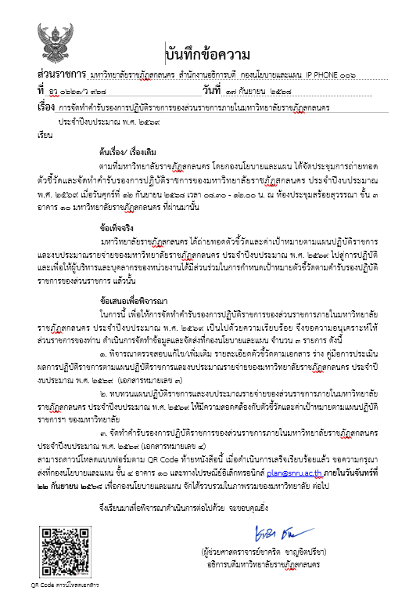
ระเบียบวาระที่ 1 เรื่องที่ประธานแจ้งให้ทราบ
สรุปเรื่อง
ตามที่มหาวิทยาลัยราชภัฏสกลนคร โดยกองนโยบายและแผน ได้จัดประชุมการถ่ายทอดตัวชี้วัดและจัดทำคำรับรองการปฏิบัติราชการ ประจำปีงบประมาณ พ.ศ. 2569 เมื่อวันศุกร์ที่ 12 กันยายน 2568 เวลา 08.30–12.00 น. ณ ห้องประชุมสร้อยสุวรรณา ชั้น 3 อาคาร 10 มหาวิทยาลัยราชภัฏสกลนคร เพื่อถ่ายทอดตัวชี้วัดและค่าเป้าหมายตามแผนปฏิบัติราชการและงบประมาณรายจ่ายของมหาวิทยาลัยสู่การปฏิบัติ
ในการนี้ เพื่อให้การจัดทำคำรับรองการปฏิบัติราชการของส่วนราชการภายในมหาวิทยาลัย เป็นไปด้วยความเรียบร้อย ขอความอนุเคราะห์ส่วนราชการจัดทำข้อมูลและจัดส่งกองนโยบายและแผน จำนวน 3 รายการ ได้แก่
1. การพิจารณาตรวจสอบ/แก้ไข/เพิ่มเติม รายละเอียดตัวชี้วัดตาม ร่างคู่มือการประเมินผลการปฏิบัติราชการตามแผนปฏิบัติราชการและงบประมาณรายจ่าย ประจำปีงบประมาณ พ.ศ. 2569 (พิจารณาในวาระที่ 5.1)
2. การทบทวนแผนปฏิบัติราชการและงบประมาณรายจ่าย ของส่วนราชการภายในมหาวิทยาลัยฯ ให้สอดคล้องกับตัวชี้วัดและค่าเป้าหมายตามแผนปฏิบัติราชการมหาวิทยาลัย (ตามปฏิทินที่ฝ่ายเลขานุการจัดทำในวาระที่ 4)
3. การจัดทำคำรับรองการปฏิบัติราชการ ของส่วนราชการภายในมหาวิทยาลัยฯ ประจำปีงบประมาณ พ.ศ. 2569 (พิจารณาในวาระที่ 5.2)
ทั้งนี้ กำหนดส่งข้อมูลภายในวันจันทร์ที่ 22 กันยายน 2568 เพื่อกองนโยบายและแผนจะได้รวบรวมเสนอในภาพรวมของมหาวิทยาลัยต่อไป

Slide 4
ระเบียบวาระที่ 4 ปฏิทินการดำเนินการทบทวนแผนปฏิบัติราชการและงบประมาณรายจ่าย สำนักงานอธิการบดี
ประจำปีงบประมาณ พ.ศ. 2569
1
12 กันยายน 2568 มหาวิทยาลัยถ่ายทอดแผนปฏิบัติราชการประจำปี 2569
ต.ค. 68
ธ.ค.68
2
รายงานผลการดำเนินงานโครงการ ไตรมาสที่ 1 (ต.ค. – ธ.ค. 68)
22 กันยายน 2568 สำนักงานอธิการบดี
จัดประชุมพิจารณา
ตัวชี้วัดระดับมหาวิทยาลัย
จัดทำคำรับรองปฏิบัติราชการ
4
ต.ค. 68 จัดประชุมทบทวนแผนยุทธศาสตร์สำนักงานอธิการบดี ระยะ 5 ปี ( 69 – 72)
และจัดทำแผนปฏิบัติราชการ ปี 2569
- ทบทวนวิสัยทัศน์/พันธกิจ/ประเด็นยุทธศาตร์/ตัวชี้วัด
มี.ค.69
พ.ย. 68
9
30 กันยายน 2568 ลงนามคำรับรองปฏิบัติราชการระหว่าง อธิการบดี
และ ผู้อำนวยการสำนักงานอธิการบดี
รายงานผลการดำเนินงานโครงการ ไตรมาสที่ 2 (ต.ค. 68 – มี.ค. 69)
3
พ.ย. 68 ประชุมบุคลากรแต่ละกอง
เพื่อถ่ายทอดนโยบายและจัดทำแผนปฏิบัติราชการฯ ปี 69
ต.ค. 68 ทุกกอง พิจารณารายละเอียดในส่วนของตัวชี้วัดและค่าเป้าหมายยุทธศาสตร์ และโครงการหลัก ของแผนปฏิบัติราชการฯ ปี 69 ส่งกองแผนฯ
มิ.ย. 69
ก.ย. 68
รายงานผลการดำเนินงานโครงการ ไตรมาสที่ 3 (ต.ค. 68 – มิ.ย. 69)
ต.ค. 68 คณะกรรมการบริหาร สำนักงานอธิการบดี พิจารณาให้ความเห็นชอบ
ให้ข้อสังเกตและเสนอแนะต่อ
ร่าง แผนปฏิบัติราชการฯ ปี 69
ก.ย. 69
รายงานผลการดำเนินงานโครงการ ไตรมาสที่ 4
(ต.ค. 68 – ก.ย. 69)
ต.ค. 68 คณะกรรมการประจำสำนักงานอธิการบดี พิจารณาให้ความเห็นชอบ
ให้ข้อสังเกตและเสนอแนะต่อ
ร่าง แผนปฏิบัติราชการฯ ปี 69

Slide 5
ระเบียบวาระที่ 5 เรื่องเสนอเพื่อพิจารณา
5.1 พิจารณาตรวจสอบแก้ไข/เพิ่มเติม รายละเอียดตัวชี้วัดคู่มือการประเมิน ผลการปฏิบัติราชการตามแผนปฏิบัติราชการและงบประมาณรายจ่ายของมหาวิทยาลัยราชภัฏสกลนคร ประจำปีงบประมาณ พ.ศ. 2569
ตามที่มหาวิทยาลัยราชภัฏสกลนคร โดยกองนโยบายและแผน ได้จัดประชุมการถ่ายทอดตัวชี้วัดและจัดทำคำรับรองการปฏิบัติราชการ ประจำปีงบประมาณ พ.ศ. 2569 เมื่อวันศุกร์ที่ 12 กันยายน 2568
เวลา 08.30–12.00 น. ณ ห้องประชุมสร้อยสุวรรณา ชั้น 3 อาคาร 10 มหาวิทยาลัยราชภัฏสกลนคร เพื่อถ่ายทอดตัวชี้วัดและค่าเป้าหมายตามแผนปฏิบัติราชการและงบประมาณรายจ่ายของมหาวิทยาลัยสู่การปฏิบัติ นั้น
ในการนี้ จึงขอให้หน่วยงานที่รับผิดชอบ พิจารณาตรวจสอบ/แก้ไข/เพิ่มเติม รายละเอียดตัวชี้วัดตาม ร่างคู่มือการประเมินผลการปฏิบัติราชการตามแผนปฏิบัติราชการและงบประมาณรายจ่าย ประจำปีงบประมาณ พ.ศ. 2569 (รายละเอียดเอกสารประกอบระเบียบวาระที่ 5.1)
ลำดับ | กอง | จำนวนตัวชี้วัด
1 | กองกลาง | 4
2 | กองนโยบายและแผน | 10
3 | กองพัฒนานักศึกษา | 3
 | รวม | 17

Slide 6
ระเบียบวาระที่ 5 เรื่องเสนอเพื่อพิจารณา
5.1 พิจารณาตรวจสอบแก้ไข/เพิ่มเติม รายละเอียดตัวชี้วัดคู่มือการประเมิน ผลการปฏิบัติราชการตามแผนปฏิบัติราชการและงบประมาณรายจ่ายของมหาวิทยาลัยราชภัฏสกลนคร ประจำปีงบประมาณ พ.ศ. 2569
ยุทธศาสตร์ที่ 1 ยกระดับการผลิตบัณฑิต นวัตกรสังคมตามมาตรฐานวิชาการและวิชาชีพ
ลำดับ | กลยุทธ์ | ตัวชี้วัดมหาวิทยาลัย | หน่วยงานที่รับผิดชอบ | ผู้รับผิดชอบ
1 | กลยุทธ์ที่ : 1.2.1 สนับสนุนและส่งเสริมการจัดกิจกรรมการพัฒนาทักษะนักศึกษาด้วยกระบวนการวิศวกรสังคมและการสร้างเครือข่ายศิษย์เก่า | 1. จำนวนชุมชนในพื้นที่บริการของมหาวิทยาลัย ที่ได้รับการพัฒนาหรือแก้ไขปัญหาด้วยกระบวนการวิศวกรสังคม (ชุมชน) (สงป.) ⬇ | กองพัฒนานักศึกษา | ..............................................................
 |  | 2. จำนวนนักศึกษาที่เข้าร่วมโครงการจิตอาสา/จิตสาธารณะ (คน) (มรสน.) ⬇
 |  | 3. จำนวนเครือข่ายศิษย์เก่าระดับจังหวัดและระดับหลักสูตร (เครือข่ายระดับจังหวัด/เครือข่ายระดับหลักสูตร) (มรสน.) ⬇
2 | กลยุทธ์ที่ : 1.3.1 : การส่งเสริมให้อาจารย์พัฒนาศักยภาพทั้งด้านคุณวุฒิการศึกษาตำแหน่งทางวิชาการและสมรรถนะวิชาชีพ | 1. ร้อยละอาจารย์ประจำสถาบันที่มีคุณวุฒิปริญญาเอก (ร้อยละ) (มรสน.) ⬇ | งานบริหารบุคคลและนิติกร กองกลาง | ..............................................................
⬇ หน่วยงานที่รับผิดชอบเป็นผู้ประสานหลักและรวบรวมข้อมูลตัวชี้วัดตามแผนฯ ในระดับมหาวิทยาลัย
 หน่วยงานที่รับผิดชอบดำเนินการและให้ข้อมูลตัวชี้วัดตามแผนฯ ในระดับมหาวิทยาลัย และหน่วยงาน

Slide 7
ระเบียบวาระที่ 5 เรื่องเสนอเพื่อพิจารณา
5.1 พิจารณาตรวจสอบแก้ไข/เพิ่มเติม รายละเอียดตัวชี้วัดคู่มือการประเมิน ผลการปฏิบัติราชการตามแผนปฏิบัติราชการและงบประมาณรายจ่ายของมหาวิทยาลัยราชภัฏสกลนคร ประจำปีงบประมาณ พ.ศ. 2569
ยุทธศาสตร์ที่ 3 พัฒนาระบบบริการวิชาการและถ่ายทอดเทคโนโลยีเพื่อเสริมสร้างความเข้มแข็งของชุมชนท้องถิ่นอย่างยั่งยืน
ลำดับ | กลยุทธ์ | ตัวชี้วัดมหาวิทยาลัย | หน่วยงานที่รับผิดชอบ | ผู้รับผิดชอบ
1 | กลยุทธ์ที่ : 3.1.1 ส่งเสริมการนำองค์ความรู้วิทยาศาสตร์ วิจัยและนวัตกรรมไปใช้ประโยชน์ในการพัฒนาชุมชนท้องถิ่น | 1. ร้อยละโครงการหรือกิจกรรมที่บุคคล ชุมชนหรือหน่วยงานทั้งภาครัฐและเอกชนในพื้นที่มีส่วนร่วมในโครงการหรือกิจกรรมเพื่อแก้ไข/ลดปัญหา/ส่งเสริมการเรียนรู้ของชุมชน สังคม/การน้อมนำแนวพระราชดำริสู่การปฏิบัติ (ร้อยละ) (กลุ่ม 3) ⬇ | กองนโยบายและแผน | ..............................................................
2 | กลยุทธ์ที่ : 3.1.2 ยกระดับเศรษฐกิจฐานรากบนหลักปรัชญาของเศรษฐกิจพอเพียง | 1. จำนวนผลิตภัณฑ์จากชุมชนท้องถิ่น ที่ได้รับการพัฒนาเพื่อเพิ่มมูลค่าและสร้างรายได้ (ผลิตภัณฑ์) (สงป.) ⬇ | กองนโยบายและแผน | ..............................................................
 |  | 4. จำนวนวิสาหกิจชุมชนและผู้ประกอบการที่ได้รับการพัฒนาและ มีรายได้เพิ่มขึ้น (แห่ง) (มรสน.) ⬇
 |  | 5. ร้อยละรายได้จากการบริการวิชาการและบริหารสินทรัพย์ที่เพิ่มขึ้น (ร้อยละ) (มรสน.) ⬇
 |  | 6. ร้อยละโครงการด้านการบริการวิชาการหรือโครงการที่ตอบสนองต่อการพัฒนาเชิงพื้นที่ (Area Based) (ร้อยละ) (กลุ่ม 3) ⬇
⬇ หน่วยงานที่รับผิดชอบเป็นผู้ประสานหลักและรวบรวมข้อมูลตัวชี้วัดตามแผนฯ ในระดับมหาวิทยาลัย
 หน่วยงานที่รับผิดชอบดำเนินการและให้ข้อมูลตัวชี้วัดตามแผนฯ ในระดับมหาวิทยาลัย และหน่วยงาน

Slide 8
ระเบียบวาระที่ 5 เรื่องเสนอเพื่อพิจารณา
5.1 พิจารณาตรวจสอบแก้ไข/เพิ่มเติม รายละเอียดตัวชี้วัดคู่มือการประเมิน ผลการปฏิบัติราชการตามแผนปฏิบัติราชการและงบประมาณรายจ่ายของมหาวิทยาลัยราชภัฏสกลนคร ประจำปีงบประมาณ พ.ศ. 2569
ยุทธศาสตร์ที่ 5 ยกระดับการบริหารจัดการด้วยหลักธรรมาภิบาลและเทคโนโลยีดิจิทัลเพื่อพัฒนาองค์กรสู่ความเป็นเลิศ
ลำดับ | กลยุทธ์ | ตัวชี้วัดมหาวิทยาลัย | หน่วยงานที่รับผิดชอบ | ผู้รับผิดชอบ
1 | กลยุทธ์ที่ : 5.1.1 ยกระดับการบริหารจัดการให้มีคุณภาพ เสริมสร้างระบบธรรมาภิบาลดิจิทัลเพื่อความโปร่งใสและเป็นธรรม | 1. ระดับคุณธรรมและความโปร่งใสในการดำเนินงาน (ร้อยละ) (มรสน.)⬇ | กองนโยบายและแผน | ..............................................................
 |  | 2. ร้อยละจำนวนเงินทุน เงินบริจาคจากภาครัฐและเอกชนเพื่อพัฒนาชุมชน และสังคมในพื้นที่ (ร้อยละ) (กลุ่ม 3) ⬇ | กองนโยบายและแผน | ..............................................................
 |  | 3. ผลการประเมินคุณภาพการศึกษาตามเกณฑ์ EdPEx (คะแนน) (มรสน.)⬇ | งานประกันคุณภาพการศึกษา | ..............................................................
 | กลยุทธ์ที่ : 5.2.1 พัฒนาบุคลากรสายสนับสนุน เสริมสร้างวัฒนธรรมดิจิทัลและการพัฒนาสมรรถนะบุคลากร | 1. ร้อยละบุคลากรสายสนับสนุนวิชาการที่ได้รับความก้าวหน้าตามสายงานประเภทวิชาชีพเฉพาะเชี่ยวชาญเฉพาะ (ร้อยละ) (มรสน.) | งานบริหารบุคคลและนิติการ | ..............................................................
 |  | 2. ร้อยละบุคลากรสายสนับสนุนวิชาการที่ได้รับการพัฒนาความรู้ความสามารถ และทักษะเพื่อพัฒนาสมรรถนะตามสายงาน (ร้อยละ) (มรสน.) | งานบริหารบุคคลและนิติการ | ..............................................................
⬇ หน่วยงานที่รับผิดชอบเป็นผู้ประสานหลักและรวบรวมข้อมูลตัวชี้วัดตามแผนฯ ในระดับมหาวิทยาลัย
 หน่วยงานที่รับผิดชอบดำเนินการและให้ข้อมูลตัวชี้วัดตามแผนฯ ในระดับมหาวิทยาลัย และหน่วยงาน

Slide 9
ระเบียบวาระที่ 5 เรื่องเสนอเพื่อพิจารณา
5.1 พิจารณาตรวจสอบแก้ไข/เพิ่มเติม รายละเอียดตัวชี้วัดคู่มือการประเมิน ผลการปฏิบัติราชการตามแผนปฏิบัติราชการและงบประมาณรายจ่ายของมหาวิทยาลัยราชภัฏสกลนคร ประจำปีงบประมาณ พ.ศ. 2569
ยุทธศาสตร์ที่ 5 ยกระดับการบริหารจัดการด้วยหลักธรรมาภิบาลและเทคโนโลยีดิจิทัลเพื่อพัฒนาองค์กรสู่ความเป็นเลิศ (ต่อ)
ลำดับ | กลยุทธ์ | ตัวชี้วัดมหาวิทยาลัย | หน่วยงานที่รับผิดชอบ | ผู้รับผิดชอบ
1 | กลยุทธ์ที่ 5.3.1 ยกระดับบริหารจัดการมหาวิทยาลัยให้มีประสิทธิภาพรองรับการทำงานเชิงพื้นที่และพันธกิจสากล | 1. ผลการจัดอันดับ Impact Rankings โดย Times Higher Education Impact Ranking (อันดับ) (กลุ่ม 3) ⬇ | กองนโยบายและแผน | ..............................................................
 |  | 2. ผลการจัดอันดับ UI Green Metric World University Ranking (อันดับ) (มรสน.) ⬇ | กองนโยบายและแผน | ..............................................................
 |  | 3. การพัฒนาระบบและกลไกการบริหารจัดการด้านการบริการวิชาการ ที่มีประสิทธิภาพ (ระบบ) (มรสน.)⬇ | กองนโยบายและแผน | ..............................................................
⬇ หน่วยงานที่รับผิดชอบเป็นผู้ประสานหลักและรวบรวมข้อมูลตัวชี้วัดตามแผนฯ ในระดับมหาวิทยาลัย
 หน่วยงานที่รับผิดชอบดำเนินการและให้ข้อมูลตัวชี้วัดตามแผนฯ ในระดับมหาวิทยาลัย และหน่วยงาน

Slide 10
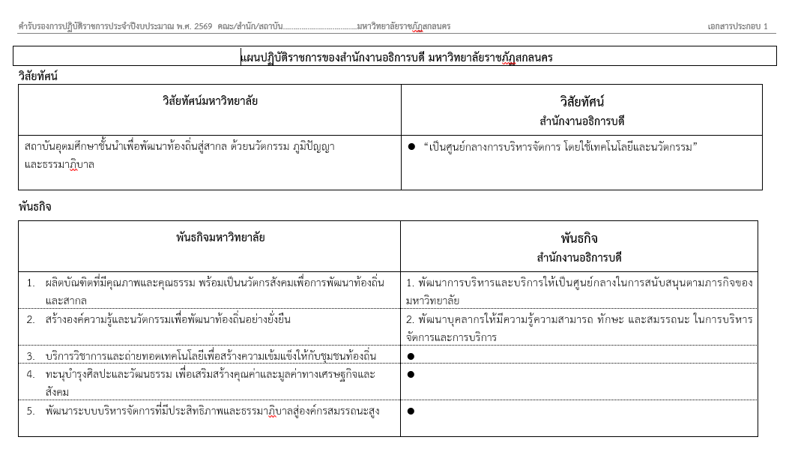
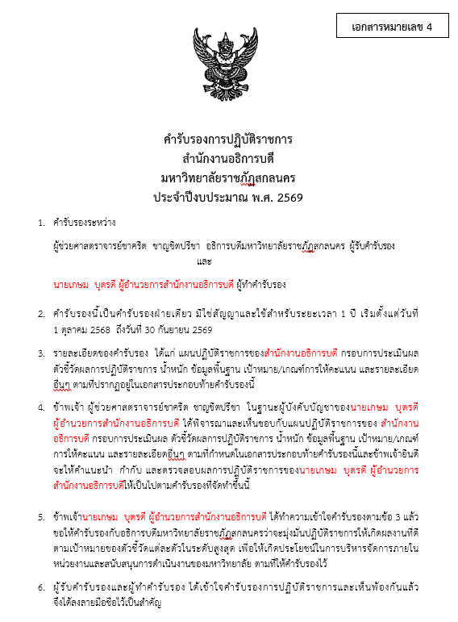
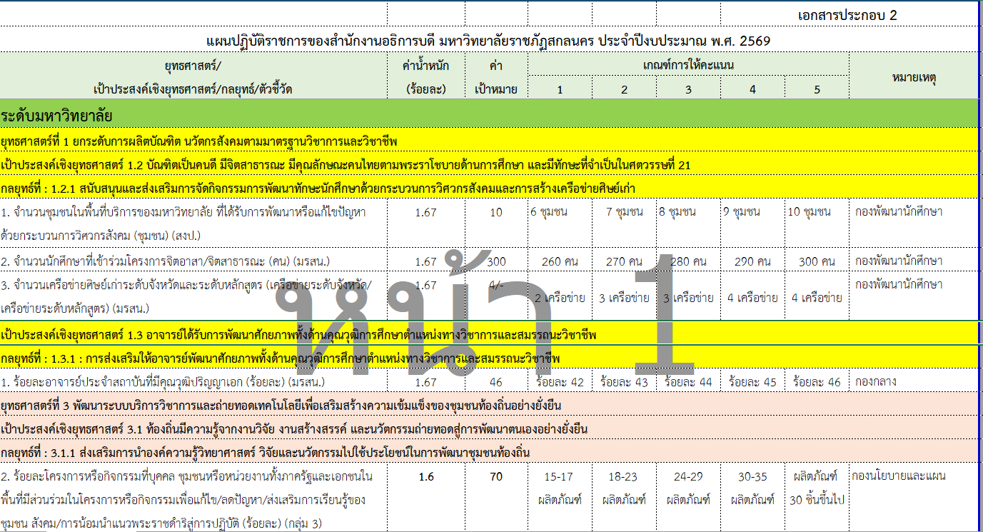
ระเบียบวาระที่ 5 เรื่องเสนอเพื่อพิจารณา
5.2 พิจารณาจัดทำคำรับรองการปฏิบัติราชการของสำนักงานอธิการบดี ประจำปีงบประมาณ พ.ศ. 2569
ลงนามคำรับรองปฏิบัติราชการ
ระหว่าง อธิการบดี
และ ผู้อำนวยการสำนักงานอธิการบดี
จำนวน 6 ข้อ
ซึ่งจะมีการประชุมลงนามคำรับรอง
ในวันอังคารที่ 30 ก.ย. 68
เอกสารประกอบ 1
วิสัยทัศน์/พันธกิจ
ยุทธศาสตร์
เป้าประสงค์เชิงยุทธศาสตร์
เอกสารประกอบ 2
ตัวชี้วัดมหาวิทยาลัย จำนวน 17 ตัวชี้วัด (น้ำหนัก เกณฑ์การให้คะแนน)
ตัวชี้วัดสำนักงานอธิการบดี จำนวน 10 ตัวชี้วัด

